Slide 1

Каскадные таблицы стилей (CSS) и Bootstrap: Быстрый старт
Откройте для себя мощь CSS для стилизации веб-страниц и ускорьте разработку с помощью Bootstrap.

Slide 2
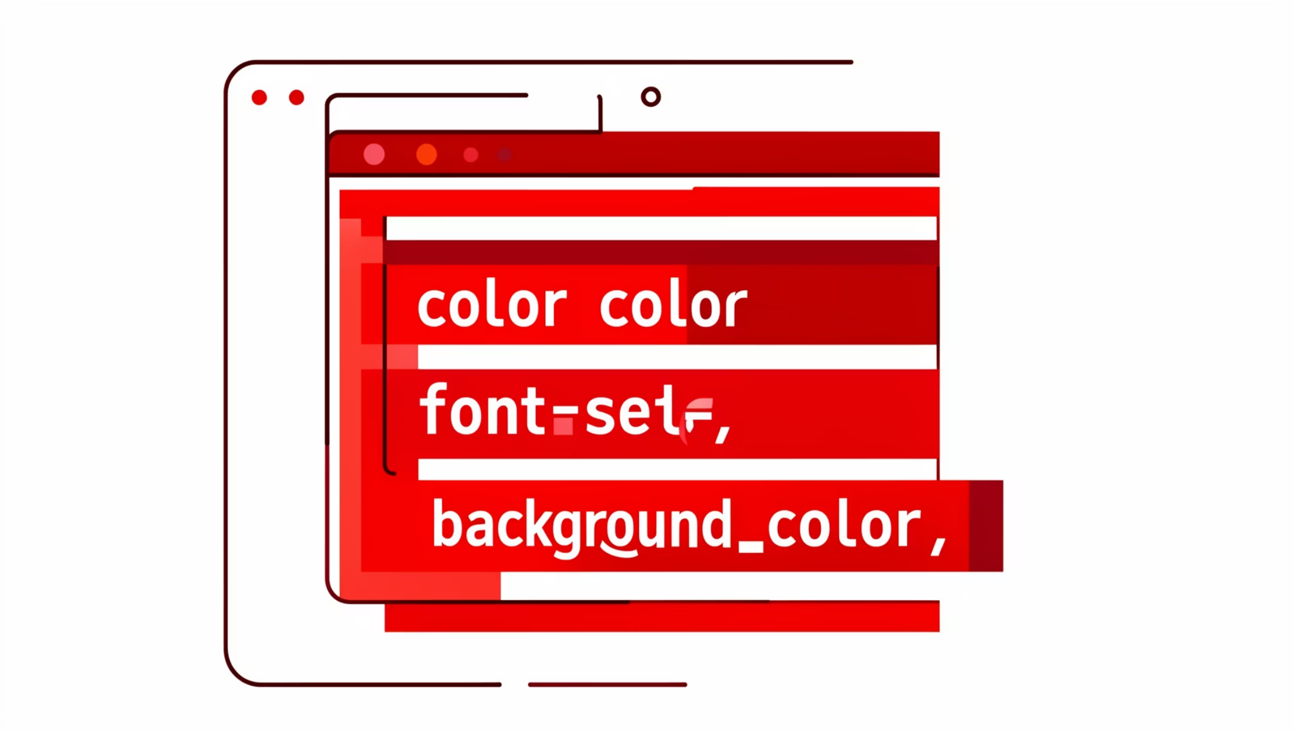
ОСНОВЫ
Что такое CSS и зачем он нужен?
CSS (Каскадные таблицы стилей) — это язык, который описывает внешний вид веб-страниц. Он позволяет контролировать цвета, шрифты, отступы, расположение элементов и многое другое, отделяя структуру документа (HTML) от его представления.
Ключевая особенность CSS — его каскадность: стили применяются по приоритету, наследуются от родительских элементов и могут быть переопределены для конкретных частей страницы. Это обеспечивает гибкость и порядок в управлении дизайном.
Пример: изменение цвета текста на синий и фона на светло-серый для всего сайта без правок в HTML.

Slide 3
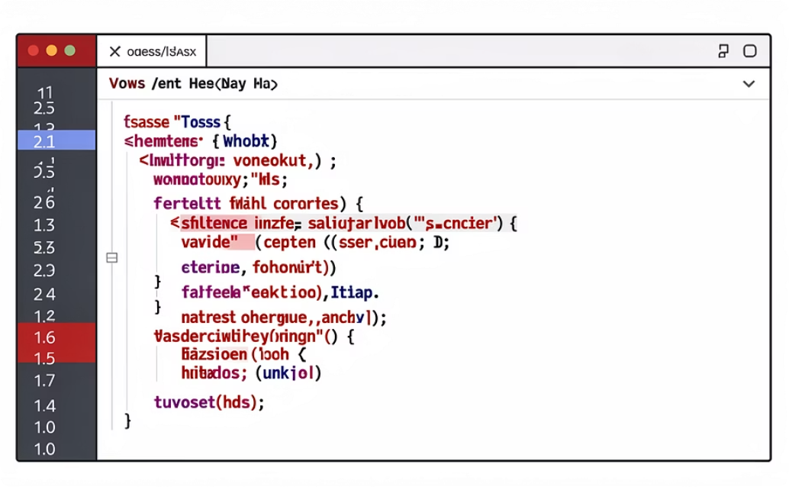

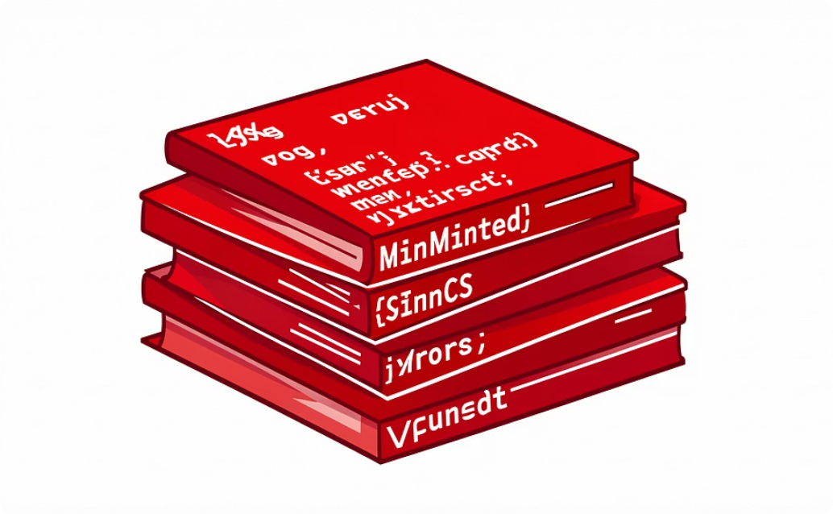
ТЕХНОЛОГИИ
Скомпилированные CSS и JavaScript: что это и зачем?
В современных веб-проектах для разработки часто используются инструменты, которые повышают эффективность и удобство написания кода.
Препроцессоры CSS
Сборщики проектов
Компиляция и Оптимизация
Такие как Sass и Less, позволяют писать CSS с переменными, вложенностью, функциями и миксинами, делая код более читаемым и поддерживаемым.
Webpack, Vite и другие объединяют все файлы (HTML, CSS, JS, изображения) в оптимизированный пакет для развертывания.
Процесс компиляции преобразует исходный код (например, Sass) в стандартный CSS и минимизирует его (удаляет пробелы, комментарии), а также JavaScript, чтобы уменьшить размер файлов и ускорить их загрузку в браузере.
Bootstrap поставляется в уже скомпилированном виде, что облегчает его интеграцию: bootstrap.min.css и bootstrap.bundle.min.js — это готовые к использованию, оптимизированные файлы.

Slide 4
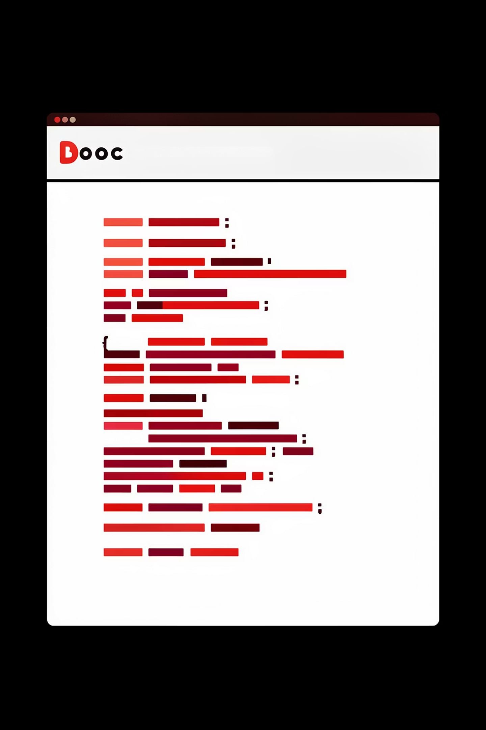
Пример подключения Bootstrap через CDN
Минимальная HTML-страница, демонстрирующая подключение Bootstrap с использованием Content Delivery Network (CDN) для быстрой загрузки файлов CSS и JavaScript.

Slide 5

НАСТРОЙКА
Загрузка и подключение файлов Bootstrap
Существует несколько способов интеграции Bootstrap в ваш проект, в зависимости от ваших потребностей и предпочтений.
CDN (Content Delivery Network)
Локальная Загрузка
NPM (Node Package Manager)
Скачайте скомпилированные файлы Bootstrap с официального сайта и разместите их в папке вашего проекта. Затем подключите их аналогично CDN, но с локальными путями:
Для проектов, использующих сборщики (Webpack, Vite, Gulp), установите Bootstrap через npm: npm install bootstrap@5.3.8. Это позволяет интегрировать Bootstrap в вашу систему сборки и настраивать его с помощью Sass.
Самый быстрый и простой способ. Просто добавьте следующие строки в ваш HTML-код:
<link href="https://cdn.jsdelivr.net/npm/bootstrap@5.3.8/dist/css/bootstrap.min.css" rel="stylesheet">
<link href="css/bootstrap.min.css" rel="stylesheet">
<script src="js/bootstrap.bundle.min.js"></script>
<script src="https://cdn.jsdelivr.net/npm/bootstrap@5.3.8/dist/js/bootstrap.bundle.min.js"></script>
Этот метод полезен, если у вас нет доступа к интернету или вы хотите полный контроль над файлами.
CDN обеспечивает высокую скорость загрузки, так как файлы кешируются и доставляются с ближайшего к пользователю сервера.

Slide 6
КЛАССЫ
Базовые классы Bootstrap: быстрое оформление элементов
Bootstrap предоставляет обширный набор готовых CSS-классов, которые позволяют быстро стилизовать элементы без написания собственного CSS.
1
2
Система сеток
Кнопки
Используйте классы .container, .row и .col для создания адаптивных и гибких макетов. Они автоматически подстраиваются под различные размеры экранов.
Класс .btn придает базовый стиль кнопке, а модификаторы, такие как .btn-primary, .btn-success, .btn-danger, задают цветовую схему, соответствующую контексту (основное действие, успех, опасность).
3
4
Текст и типографика
Изображения
Классы, такие как .text-center, .text-muted, .fw-bold, позволяют легко выравнивать текст, изменять его цвет или начертание.
.img-fluid делает изображения адаптивными, обеспечивая их корректное отображение на любых устройствах.
Пример: Кнопка с классом .btn btn-success приобретает зеленый цвет и стиль, указывающий на успешное действие.

Slide 7

КЛАССЫ
Контекстные классы Bootstrap: цвета и состояния
Помимо базовых стилей, Bootstrap предлагает классы для придания элементам контекстуального значения, используя стандартизированную цветовую палитру и состояния.
Контекстные цвета:
.text-primary / .bg-primary: Основной цвет, часто синий.
.text-success / .bg-success: Цвет успеха, обычно зеленый.
.text-danger / .bg-danger: Цвет опасности/ошибки, красный.
.text-warning / .bg-warning: Цвет предупреждения, желтый.
.text-info / .bg-info: Цвет информации, светло-голубой.
.text-light / .bg-light: Светлый цвет.
.text-dark / .bg-dark: Темный цвет.
Классы состояний:
.active: Для активных или выбранных элементов (например, в навигации).
.disabled: Для неактивных или недоступных элементов (например, кнопки).
Применение: Использование .text-danger для сообщения об ошибке или .bg-warning для фона с предупреждением мгновенно передает смысл пользователю.

Slide 8
КОМПОНЕНТЫ
Добавление таблицы в документ с Bootstrap
Bootstrap делает стилизацию таблиц простой и единообразной. Просто добавьте несколько классов к вашему HTML-тегу <table>, чтобы мгновенно придать ей профессиональный вид.
#
Имя
Фамилия
Базовый стиль
1
Иван
Петров
Класс .table придает таблице базовый стиль: легкие границы и отступы.
2
Мария
Сидорова
Расширенные стили
3
Алексей
Козлов
.table-striped: Добавляет чередующиеся полосы для строк.
.table-bordered: Добавляет границы вокруг всех ячеек и таблицы.
.table-hover: Подсвечивает строку при наведении курсора.
.table-dark: Инвертирует цвета, делая таблицу темной.
.table-responsive: Делает таблицу горизонтально-прокручиваемой на маленьких экранах.
Пример: <table class="table table-striped table-hover"> создаст таблицу с полосатыми строками и эффектом наведения.

Slide 9

ВЗАИМОДЕЙСТВИЕ
Обзор CSS и CSS-свойств в HTML-коде
Понимание взаимодействия CSS с HTML-кодом — ключ к эффективной веб-разработке.
CSS-свойства
Это параметры, которые определяют внешний вид элемента: color (цвет текста), background-color (цвет фона), margin (внешние отступы), padding (внутренние отступы), font-size (размер шрифта) и многие другие. Каждое свойство имеет набор возможных значений.
Виды стилей
Встроенные стили: Применяются непосредственно к HTML-тегу с помощью атрибута style (например, <p style="color: red;">). Имеют самый высокий приоритет.
Внутренние стили: Определяются в теге <style> внутри секции <head> HTML-документа.
Внешние CSS-файлы: Наиболее распространенный и рекомендуемый способ. Стили хранятся в отдельном файле .css и подключаются к HTML с помощью тега <link>. Это обеспечивает чистоту кода и легкость поддержки.
Bootstrap эффективно переопределяет базовые стили браузера, предоставляя единый, современный и адаптивный дизайн по умолчанию. Он избавляет разработчиков от необходимости писать CSS с нуля, упрощая и ускоряя процесс создания красивых и функциональных интерфейсов.

Slide 10

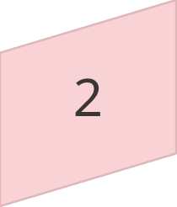
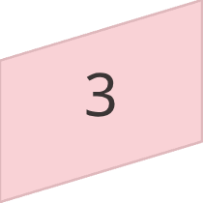
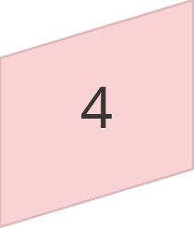

Итоги и рекомендации
Bootstrap — это не просто библиотека, а полноценный фреймворк, который значительно упрощает и ускоряет процесс веб-разработки.
Мощный Инструмент
Bootstrap позволяет быстро создавать адаптивные и кроссбраузерные сайты, экономя время и силы разработчиков.
Оптимальная Производительность
Всегда используйте скомпилированные и минимизированные CSS и JS-файлы для обеспечения максимальной скорости загрузки страниц.
Гибкая Стилизация
Изучайте базовые и контекстные классы Bootstrap. Они дают вам полный контроль над внешним видом и поведением компонентов.
Практика — Ключ
Лучший способ освоить Bootstrap — это активная практика: добавляйте таблицы, формы, навигационные панели и другие компоненты в свои проекты.
Официальная Документация
Всегда обращайтесь к официальной документации для получения актуальной информации и примеров использования.

